Slide 1
STRATEGIJA ZA KONTROLU MALOG I LAKOG ORUŽJA U BIH
(2016-2020)
Novembar 2017. godine

Slide 2
S A D R Ž A J
AKTIVNOSTI IZVRŠENE U PERIODU NAKON POSLJEDNJEG REGIONALNOG SASTANKA ODRŽANOG NA JAHORINI
- MAJ – NOVEMBAR 2017. GODINA-

Slide 3
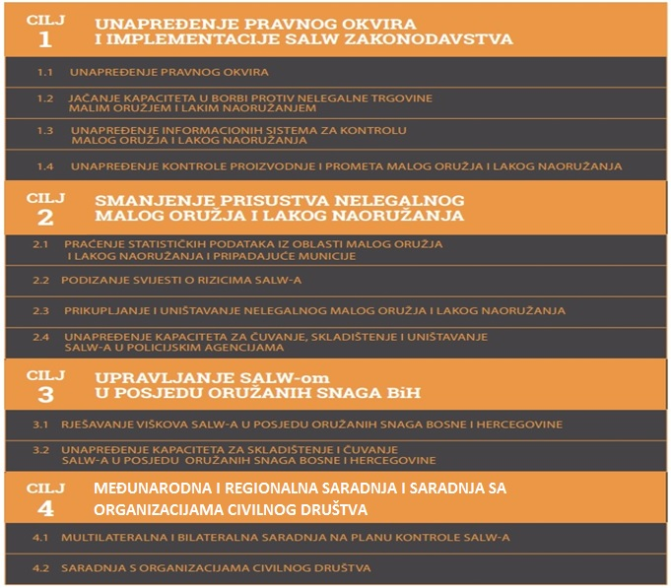

Slide 4
U toku 2017.godine, KO SALW je održao ukupno četiri (4) zajednička sastanka.
Realizovane su sljedeće aktivnosti i to:
Programski cilj 1.1. Izrada analize stanja o usklađenosti domaćeg zakonodavstva u oblasti SALW

Slide 5
TAIEX RADIONICA NA TEMU USKLAĐIVANJA ZAKONA O ORUŽJU U BIH;
Održana u Sarajevu 15-16.09.2017. godine, sa ciljem da se nadležna tijela u BiH upoznaju sa novim izmjenama direktive o oružju;
Tokom radionice razmjenjena iskustva u ovoj oblasti;
Urađena analiza trenutne usklađenosti Zakona o oružju u BiH;

Slide 6
Devet institucija uskladilo je zakone o oružju sa Direktivom Savjeta br.91/477/EZZ, i to u pitanjima koja se odnose na definicije oružja, kategorizaciju oružja, izgled isprava o oružju i kaznene odredbe.
(Kanton 10, Hercegovačko-neretvanski kanton, Zapadnohercegovački kanton, Tuzlanski kanton, Bosansko podrinjski Kanton, Srednjobosanski kanton, Zeničko-dobojski kanton, Republika Srpska i Brčko distrikt BiH).

Slide 7
Posavski kanton, Kanton Sarajevo i Unsko sanski kanton, nisu uskladili zakone o oružju, ali aktivno rade na donošenju novih zakona o oružju;
Kanton Sarajevo-07.02.2017. godine, Skupština kantona Sarajevo utvrdila je Nacrt Zakona o oružju i donijela zaključak da se o nacrtu Zakona provede javna rasprava.

Slide 8
Nakon provedene javne rasprave sačinjen je prijedlog Zakona koji je 24.07.2017. godine, koji je upućen na mišljenje nadležnim tijelima nakon čega će biti dostavljen Vladi Kantona u daljnju proceduru;
Posavski kanton-Uprava policije sačinila prednacrt Zakona o oružju koji je u septembru 2017. godine, upućen u daljnju proceduru;
Unsko sanski kanton-Skupština kantona dana 03.07.2017. godine, prihvatila nacrt Zakona te zadužila MUP USK da obavi javnu raspravu. Javna rasprava održana dana 06.09.2017. godine, te se trenutno radi na izradi Prijedloga Zakona.
Radi se na izradi podzakonskih akata koji proizilaze iz Zakona o obilježavanju malog oružja, lakog naoružanja i pripadajuće municije (“Službeni glasnik BiH”, broj: 83/16).

Slide 9
Programski cilj 2.1. Praćenje statističkih podataka iz oblasti SALW;
Aktivnosti na izradi regionalnog upitnika na temu SALW – održano nekoliko sastanaka
Programski cilj 2.3. Prikupljanje i uništavanje nelegalnog SALW-a;
Kada su u pitanju aktivnosti vezane za prikupljanje i uništavanje nelegalnog SALW-a, KO SALW u skladu sa jedinstvenim obrascem obrađuje podatke i iste prezentira kroz izvještaje...

Slide 10
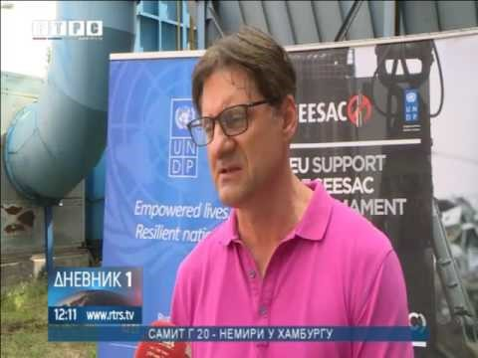

Slide 11
29.04.2017 u Banja Luci uništeno je 2.315 komada SALW-a i 3.344 dijelova i komponenti
09.07.2017 godine u Banja Luci uništeno je 1.450 komada SALW-a i 1.070 dijelova i komponenti
Ukupno u 2017.godini uništeno je 3765 komada SALW-a i 4414 dijelova i komponenti;
U decembru 2017. godine planirana je još jedna akcija uništavanja (UKUPNO oko 9.000 komada i dijelova).

Slide 12
Programski cilj 2.2. podizanje svijesti o rizicima SALW-a;
Ministarstvo sigurnosti Bosne i Hercegovine je kroz obraćanja ministra i zamjenika ministra i predstavnika u KO SALW, na svim događajima i obraćanjima, a u cilju podizanja svijesti građana, ukazivalo na problem nelegalnog oružja i minsko eksplozivnih sredstava u Bosni i Hercegovine.
Kroz nadležnu organizaciju Ministarstva sigurnosti Bosne i Hercegovine, a u saradnji sa međunarodnim organizacijama u Bosni i Hercegovini, provedene su aktivnosti u značajnom broju osnovnih škola i općina, gdje se, u prvom redu učenicima, nastavnicima i građanima, govorilo o opasnostima od minsko-eksplozivnih sredstava i oružja.

Slide 13
U drugoj polovini avgusta 2017. godine, održana prezentacija u Policiji Brčko Distrikta BiH polaznicima ljetne policijske škole;
Četvrtu godinu zaredom Policija Brčko distrikta organizuje Ljetnu policijsku školu i ona je plod saradnje Policije sa Vladom Brčko distrikta, Misijom OSCE-a u BiH i Crvenim krstom Brčko distrikta. Glavni cilj joj je primarna prevencija.
Mladi ljudi koji su polaznici Ljetne policijske škole su se upoznali sa radom Policije Brčko distrikta, a tokom tri dana obrađena su tri modula u okviru kojih je izvršena prezentacija SALW Strategije u BIH.

Slide 14
2.4 „Unaprjeđenje kapaciteta za čuvanje, skladištenje i uništavanje SALW-a u policijskim agencijama“
* Sa predstavnicima SEESAC-a izvršen je obilazak skladišta u ministarstvima unutrašnjih poslova u Bosni i Hercegovini, radi utvrđivanja trenutnog stanja i prijedloga za unapređenje standarda za čuvanje oružja i municije u skladištima policijskih agencija u BiH.
*Jedan broj skladišta koji ne zadovoljavaju ni minimalne uslove za čuvanje SALW pa su određeni za rekonstrukciju (Posavski kanton, MUP KS i MUP HNK, MUP RS);

Slide 15
Cilj 4. MEĐUNARODNA I REGIONALNA SARADNJA I SARADNJA SA NEVLADINIM ORGANIZACIJAMA
PROJEKAT SIRAS – Jačanje kapaciteta u borbi protiv ilegalne trgovine oružjem-web dark
PROJEKAT CIAT-Projekat za borbu protiv ilegalne trgovine oružjem
Saradnja SR Njemačke-UNDP-Granična policija BIH-projekat vrijedan 500.000 EUR.
Cilj projekta osposobljavanje Granične policije BiH na sprečavanju, identifikaciji i borbi protiv ilegalne trgovine vatrenim oružjem.

Slide 16
Redovno su provođene aktivnosi na ispunjavanju obaveza prema međunarodnim organizacijama (UN/OSCE), kao i Sekretarijatu ATT. Kroz proces izvještavanja umnogome je unapređena transparentnost u ovoj oblasti, ali i međunarodna reputacija Bosne i Hercegovine.

Slide 17
- INFORMACIJA O STANJU SIGURNOSTI U BIH ZA 2016. GODINU
Smanjen je broj registriranih krivičnih djela (KD) iz oblasti ilegalnog posjedovanja i trgovine oružja na nivou Bosne i Hercegovine u 2016. godini u odnosu na prethodnu godinu za - 12%.

Slide 18
Oduzeto oružje, streljivo, eksplozivna sredstva – 2016. godina
Pronađena je i privremeno oduzeta određena količina različitih vrsta oružja i municije. Nadležnim tužilaštvima je podneseno 8 izvještaja (2015-13), za izvršenih 8 krivičnih djela (2015-15), za koja je prijavljeno 7 lica (2015-5) od koji je 5 državljana BiH, 1 državljanin Turske i 1 nepoznato lice.
Privremeno je oduzeto 3.741 komad municije različitog kalibra (2015-1.512).

Slide 19
Planirano za zadnji kvartal 2017. godine:
Nastavak aktivnosti na modernizaciji skladišta policijskih agencija (Tender, opremanje);
Nastavak usklađivanja zakonodavstva,
nastavka projekta explode, i drugih značajnih projekata...
Podrška kroz projekat SEESAC.., UNDP, i dr.

Slide 20
HVALA NA PAŽNJI!
PITANJA????
Ermin Pešto – Ministarstvo sigurnosti - pomoćnik ministra za graničnu i opštu sigurnost
- Državni koordinator za malo i lako oružje u BiH
Tel. 0038733492764, mail:ermin.pesto@msb.gov.ba

